Slide 1





നമ്മുടെ ഭാഷ നമ്മുടെ കമ്പ്യൂട്ടറിന്
Notes:
മലയാളം കമ്പ്യുട്ടിങ്ങ് എന്തുകൊണ്ട് - ഡിജിറ്റല്‍ ലോകം. ആശയവിനിമയം ഇന്റര്‍നെറ്റ്.. ഭാഷ – ഇംഗ്ലീഷ്. സാങ്കേതിക വിദ്യ ഇന്ന് ലഭ്യമാണ്. അത് സാധാരണക്കാരിലേക്ക് എത്തിക്കുക എന്നതാണ് ഇ പദ്ധതിയുടെ ലക്ഷ്യം.

Slide 2
അല്പം കണക്ക്
നിലവിലുള്ള ഭാഷകള്‍ - 6912
ലോക ഭാഷകളില്‍ മലയാളത്തിന്റെ സ്ഥാനം - 30
മലയാളം സംസാരിക്കുന്നവര്‍ - 3,53,51,000
എത്ര പേര്‍ കമ്പ്യുട്ടറില്‍ മലയാളം ഉപയോഗിക്കുന്നു?
എന്തുകൊണ്ട് ?

Slide 3
കമ്പ്യൂട്ടറിന്റെ ഭാഷ
0101010111100000011010101010101
1010101111000000110101010101001
1010111100000011010101010111110
0111100000011010101010111101100
ബൈനറി

Slide 4
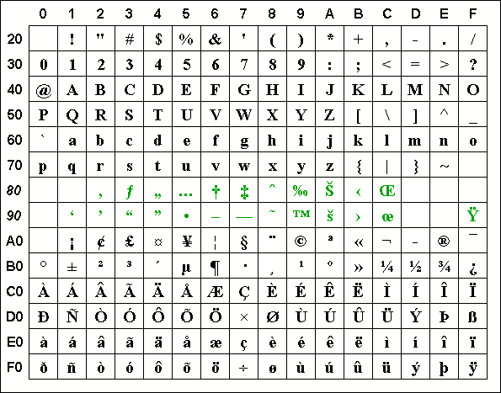
എങ്ങിനെയാണിയന്ത്രം അക്ഷരങ്ങള്‍ മനസിലാക്കുന്നത്?
ഓരോ അക്ഷരത്തിനും പ്രത്യേകം കോഡ്
ASCII – American standard code for information interchange

Slide 5
a ആസ്കിയില്‍
Lower case a
Character : a
Decimal:97
Binary :01100001
Upper case A
Character : A
Decimal:65
Binary :01000001

Slide 6
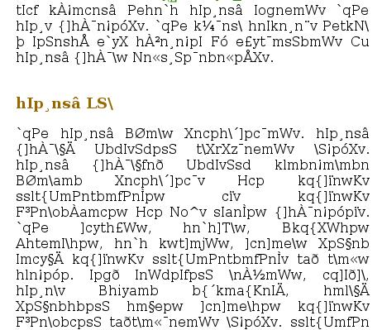
ASCII യുടെ പരിമിതികള്‍
256 അക്ഷരങ്ങള്‍
പല ഭാഷകള്‍ സാധ്യമല്ല

Slide 7
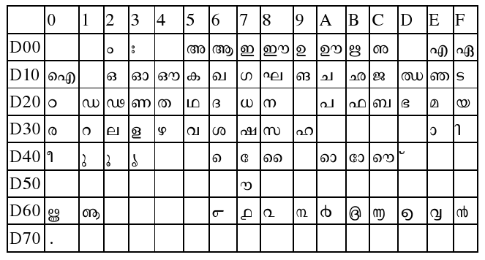
യൂണീക്കോഡ്
മലയാളം യൂണീക്കോഡ്

Slide 8
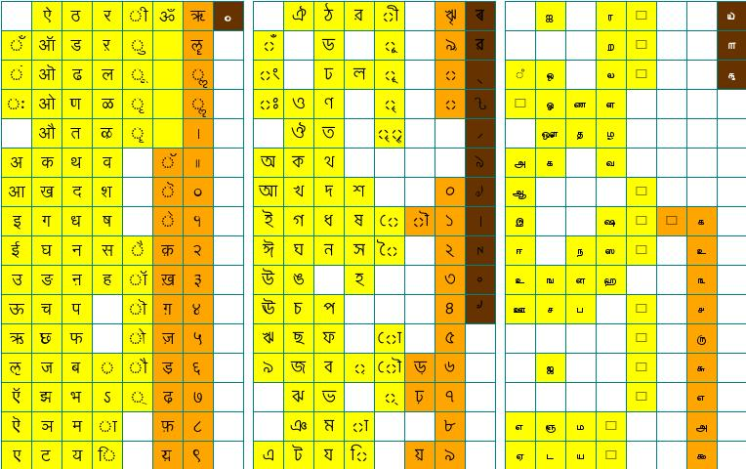
യൂണീക്കോഡിന്റെ മേന്മകള്‍
ഏകീകരിച്ച കോഡ്
എല്ലാ ഭാഷകള്‍ക്കും സ്ഥാനം
മലയാളത്തെ മലയാളമായിത്തന്നെ കമ്പ്യൂട്ടര്‍ മനസ്സിലാക്കുന്നു
ഒന്നിലധികം ഭാഷകള്‍ ഒരേ ഫയലില്‍ സൂക്ഷിക്കാം

Slide 9
കമ്പ്യൂട്ടറും മലയാളവും...
2001 ല്‍ സ്വതന്ത്ര സോഫ്റ്റ്​വെയറില്‍ മലയാളം കമ്പ്യുട്ടിങ്ങ് സാധ്യമായി
  സ്വതന്ത്ര മലയാളം കമ്പ്യൂട്ടിങ്ങ് - http://smc.org.in
2004 ല്‍ വിന്‍ഡോസിലും മലയാളം ഉപയോഗിക്കാമെന്നായി
പക്ഷെ എത്ര ആളുകളിത് ഉപയോഗിക്കുന്നുണ്ട്?
http://malayalam.kerala.gov.in

Slide 10
നമ്മുടെ ഭാഷ നമ്മുടെ കമ്പ്യൂട്ടറിന്
http://malayalam.kerala.gov.in
കമ്പ്യൂട്ടര്‍ ഉപയോഗിക്കാനുള്ള ഭാഷയുടെ കടമ്പകള്‍ ഇല്ലാതാക്കുക
മലയാളം മാത്രം ഉപയോഗിക്കുന്നവര്‍ക്കും ഈ ഡിജിറ്റല്‍ യുഗത്തില്‍ ഇടം നല്‍കുക
ഇന്റര്‍നെറ്റിലെ മലയാള സാനിധ്യം ഉറപ്പാക്കുക

Slide 11
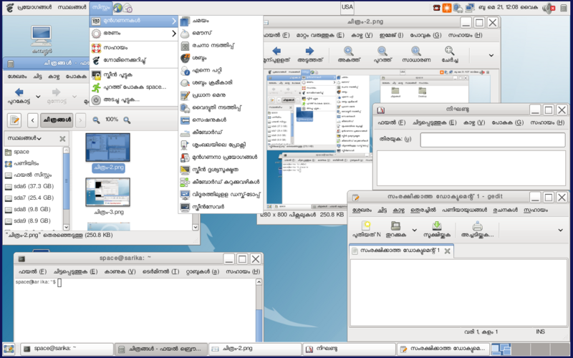
മലയാളം ഡെസ്ക്ടോപ്പ്

Slide 12
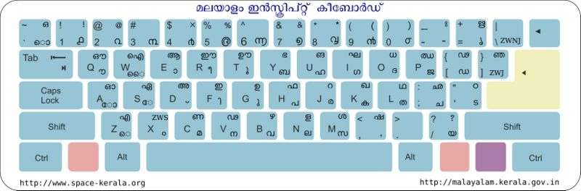
മലയാളം കീബോര്‍ഡ്

Slide 13
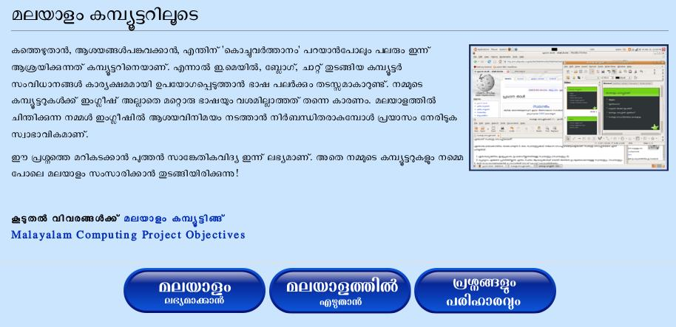
മലയാളം കമ്പ്യൂട്ടിങ്ങ് വെബ്സൈറ്റ്
http://malayalam.kerala.gov.in

Slide 14
നന്ദി
കൂടുതല്‍ വിവരങ്ങള്‍ക്ക്
  http://malayalam.kerala.gov.in
  http://web4all.in
  http://space-kerala.org
  http://smc.org.in
  malayalam@space-kerala.org

